Slide 1

夾 娃 娃

Slide 2
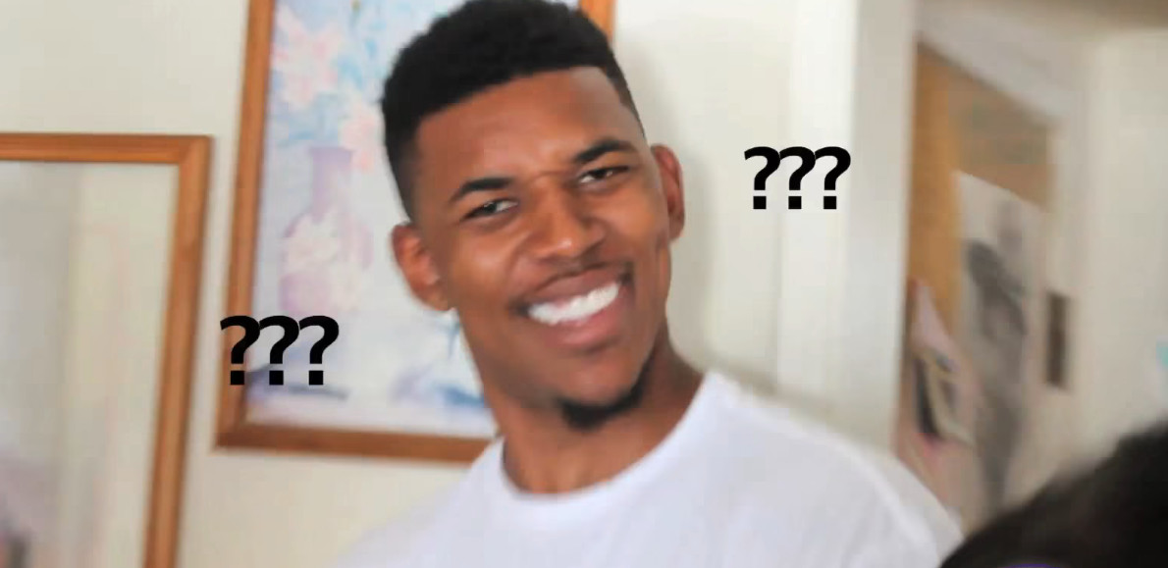
野台? 野場? 零食場?

Slide 3
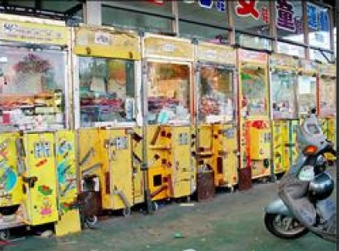
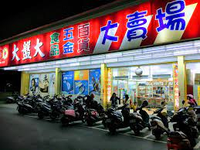
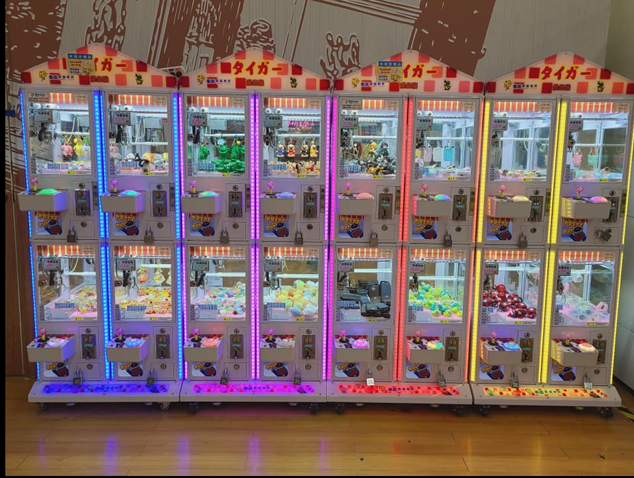

野台

Slide 4
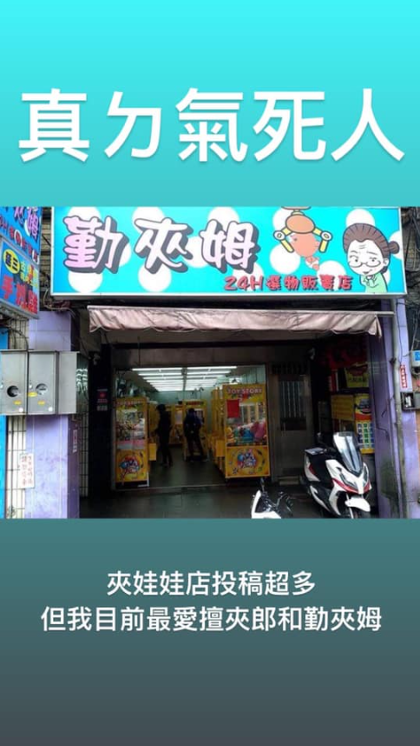
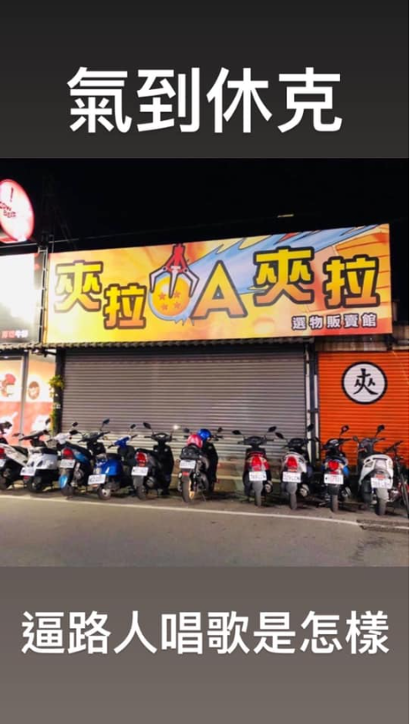
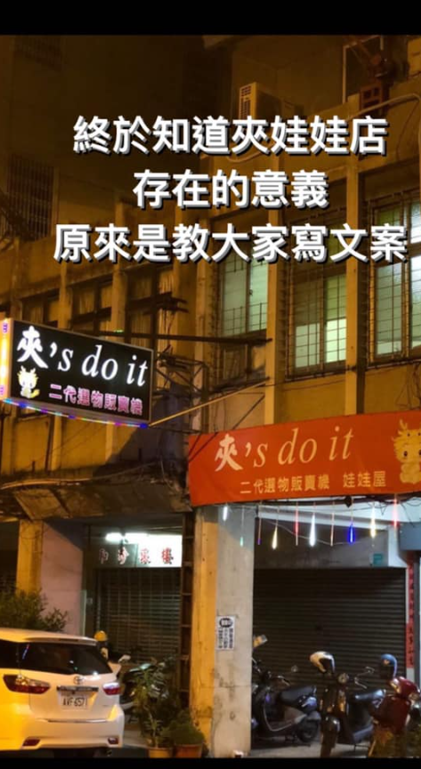
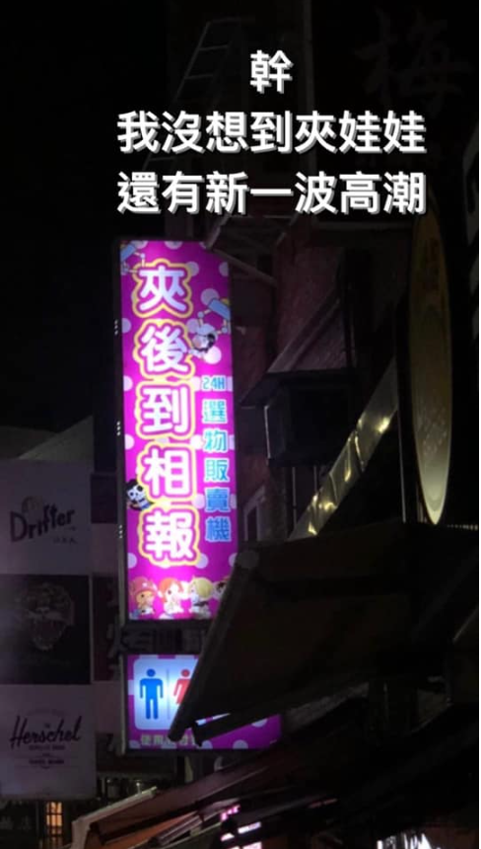
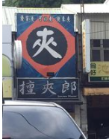
野場

Slide 5
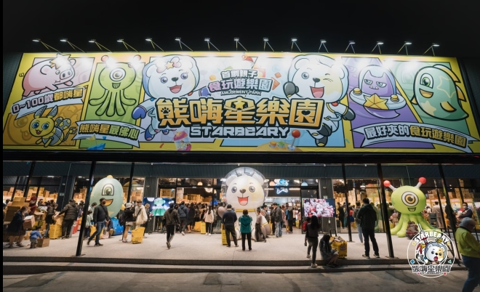
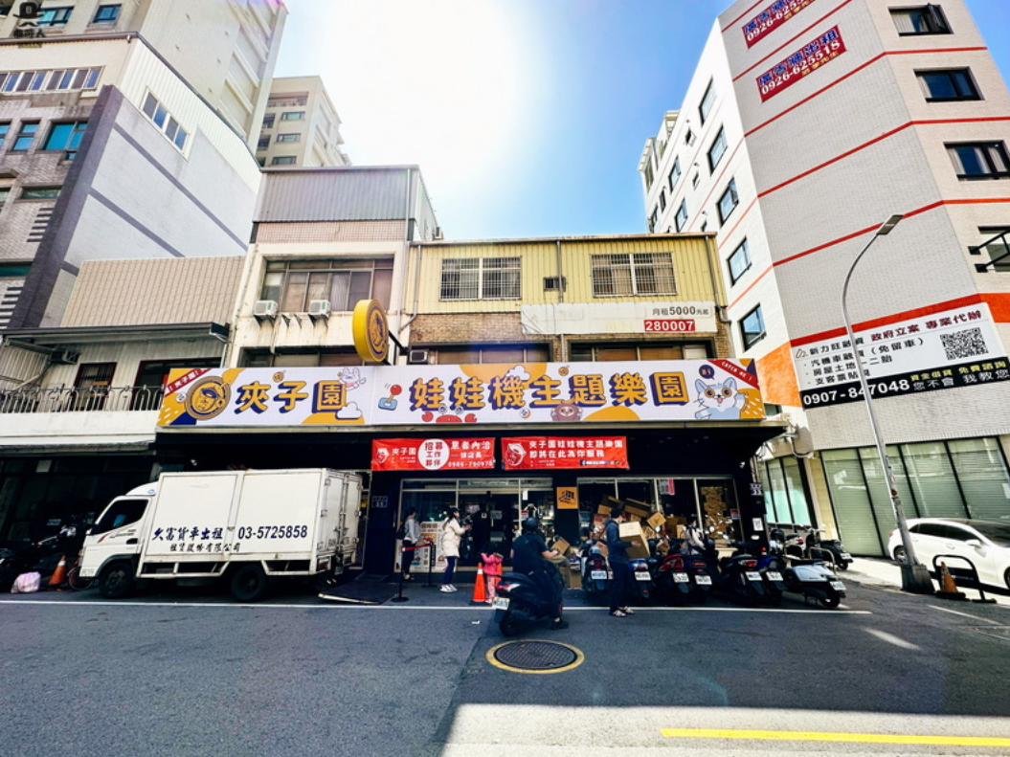
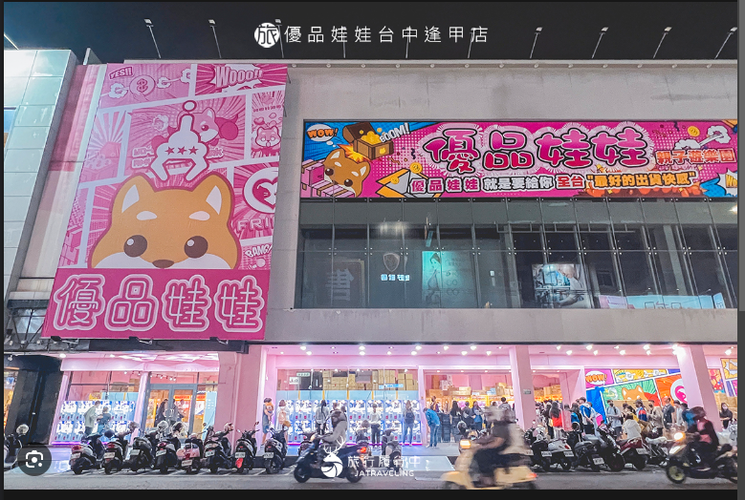
零食場

Slide 6
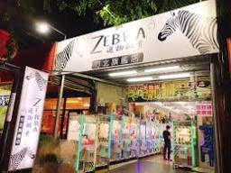
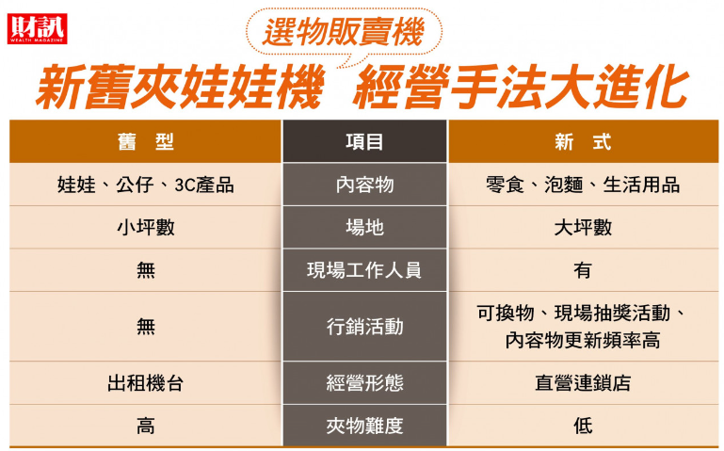
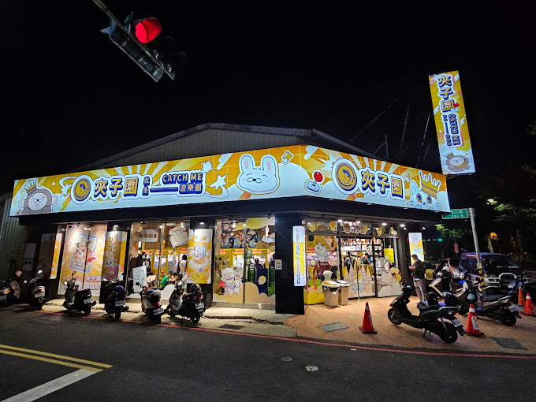
難易度 : 野台>野場>零食場
2017~ 2022~now

Slide 7
夾娃娃機「4種人」
https://www.ettoday.net/news/20180331/1141784.htm

Slide 8
砸十億發行「十元硬幣」 央行：娃娃機盛行
https://news.tvbs.com.tw/life/1042802

Slide 9
有那些技巧?
二收
推
下壓(壓)
抽(捏薄)
頓甩
多段甩
吸
甩翻
甩打
滑爪
卡爪
轉爪
倒爪
檔
做一保一
拍數
https://www.youtube.com/watch?v=kALw2gQDjUs

Slide 10
有那些技巧?
甩打
方法和甩翻很像，比較不一樣的是甩打是直接打商品屁股並不像甩翻要夾。建議甩到商品後面時二收，成功率比較高而且避免爪子卡到商品而失敗。適用於商品已完全上檔板或是想把離洞口較遠的商品打來靠近洞口處。
滑爪
讓一爪(或兩爪)在檔板外面，用另外兩爪(或一爪)夾住商品。利用收爪時沿著檔板上伸，最後滑出來，適用在靠近檔板而且商品輕的時候。
卡爪
這個需要應用到轉爪，如果爪子剛好轉爪卡到商品，商品剛好因為體積大而卡在爪子上直接被帶到洞口。
轉爪
搖晃搖桿旋轉爪子可以調整爪位，轉爪用途主要是為了讓爪子夾到物品可以卡的點。
https://www.youtube.com/watch?v=nlbCdQZ78-w

Slide 11
有那些技巧?
倒爪
一爪頂著物品上方，另外兩爪傾斜90度伸進部品下方，收爪時可以把物品整個包住。
檔
利用其他商品檔你的目標商品製造一個類似監牢的空間 ，這個時候在夾目標商品比較不容易丟太遠，適用於槍位處。
做一保一
當累保金額快到保夾，這時候可以考慮保一做一！可以把商品拉到槍口做球，累保時夾後面其他商品撞槍位商品或是第二件商品少少出。
拍數
https://www.youtube.com/watch?v=jbi36Y6NdfI

Slide 12
最後~
還是不會夾怎麼辦~

Slide 13
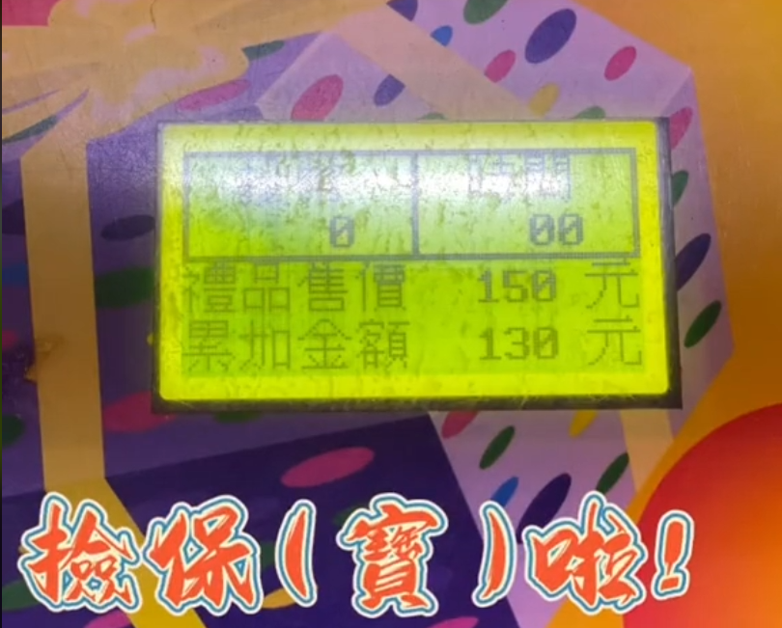
最後~
稍微巡一下機台~有機會撿到寶~

Slide 14

Thanks

Slide 15
Short : https://www.youtube.com/shorts/1uPAR6vYRwg
Main : https://www.youtube.com/watch?v=kALw2gQDjUs
文字: https://www.jk91.com.tw/%E5%A8%83%E5%A8%83%E6%A9%9F%E5%87%BA%E8%B2%A8%E6%8A%80%E5%B7%A7/

